Slide 1
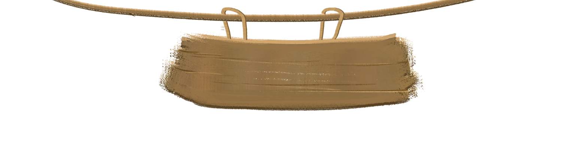







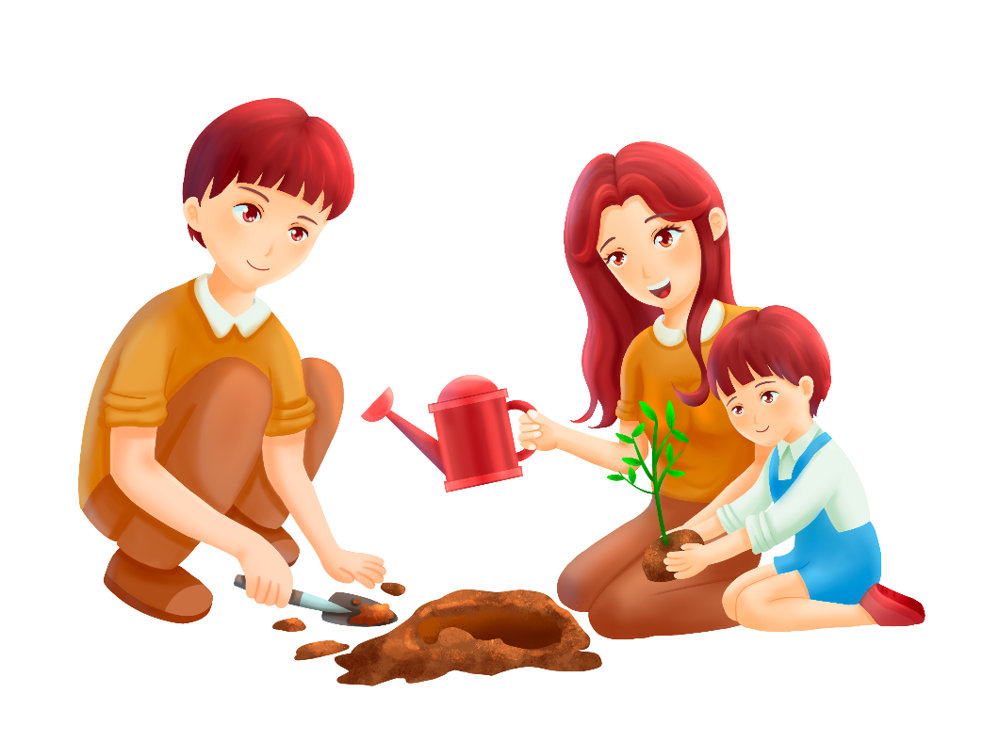




Slide 2


- Vận dụng được kiến thức về nhu cầu sống của thực vật và động vật để đề xuất việc làm cụ thể trong chăm sóc cây trồng, giải thích được tại sao cần phải làm công việc đó.
- Thực hiện được việc làm phù hợp để chăm sóc cây trồng ở nhà.
- Rèn luyện kĩ năng làm thực hành, hoạt động trải nghiệm, qua đó góp phần phát triển kĩ thuật chăm sóc cây trồng.

Slide 3

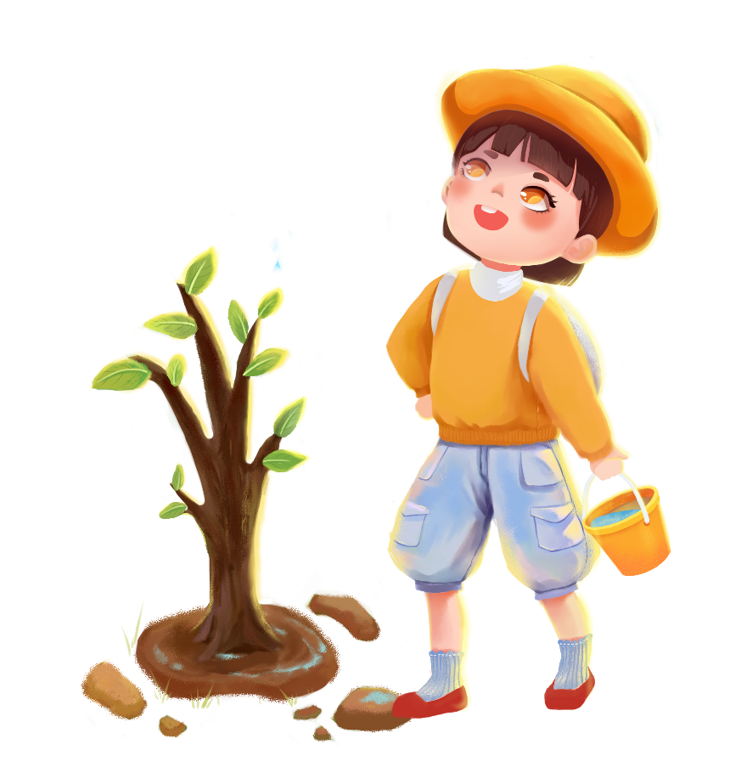


Slide 4


Slide 5


Em hãy kể một số việc làm để chăm sóc cây trồng, vật nuôi ở gia đình em.

Slide 6


Slide 7



Slide 8
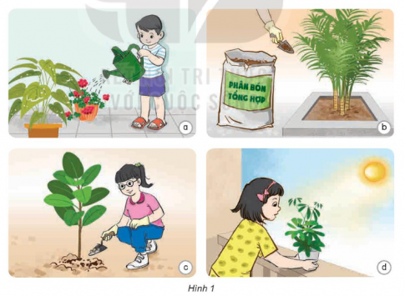

1. Quan sát hình 1 và cho biết:
- Các bạn nhỏ trong hình đang làm gì để chăm sóc cây trồng?
- Các hoạt động đó đáp ứng nhu cầu sống nào của cây?

Slide 9

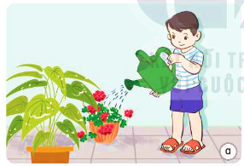
Hoạt động
Tưới nước cho cây
Đáp ứng nhu cầu:
Đáp ứng nhu cầu nước của cây.

Slide 10
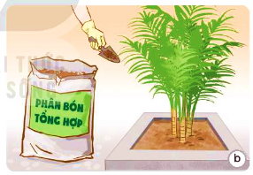
Hoạt động
Bón phân
Đáp ứng nhu cầu:
Đáp ứng nhu cầu chất khoáng của cây.

Slide 11
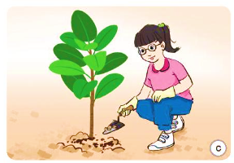
Hoạt động
Vun xới đất
Đáp ứng nhu cầu:
Đáp ứng nhu cầu không khí của cây.

Slide 12
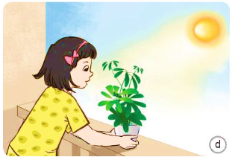
Hoạt động
Đưa cây ra nắng
Đáp ứng nhu cầu:
Đáp ứng nhu cầu ánh sáng của cây.

Slide 13
Em hãy kể một số việc làm để chăm sóc cây trồng mà em đã thực hiện.

Slide 14
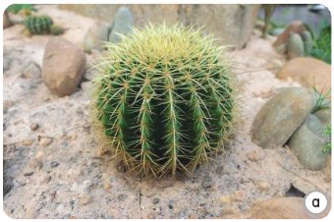
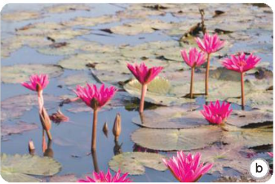
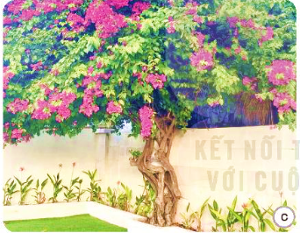
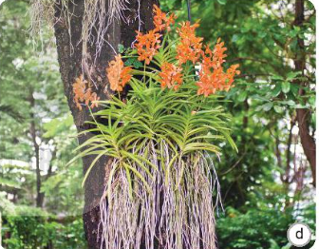
2. Quan sát hình 2 và cho biết:
- Cây nào thích hợp ở nơi bóng râm, cây nào cần nhiều nắng?
- Cây nào cần ít nước, cây nào cần nhiều nước để phát triển?
Cây xương rồng: Thích hợp trồng trên đất khô ráo, ít nước, nơi có nhiều nắng.
Cây hoa súng: Sống dưới nước trong các đầm, ao, thích hợp ở nơi có nhiều nắng.
Cây hoa giấy: Thích hợp trồng ở đất không quá ẩm, nơi có nhiều nắng.
Cây hoa lan: Thường bám ở thân cây gỗ khác, thích hợp ở nơi bóng râm hoặc giàn có lưới che giảm nắng.

Slide 15

Cây ưa bóng râm
Cây cần nhiều nắng
Cây cần nhiều nước
Cây cần ít nước

Slide 16
Cây ưa bóng râm
Cây cần nhiều nắng
Cây cần nhiều nước
Cây cần ít nước

Slide 17

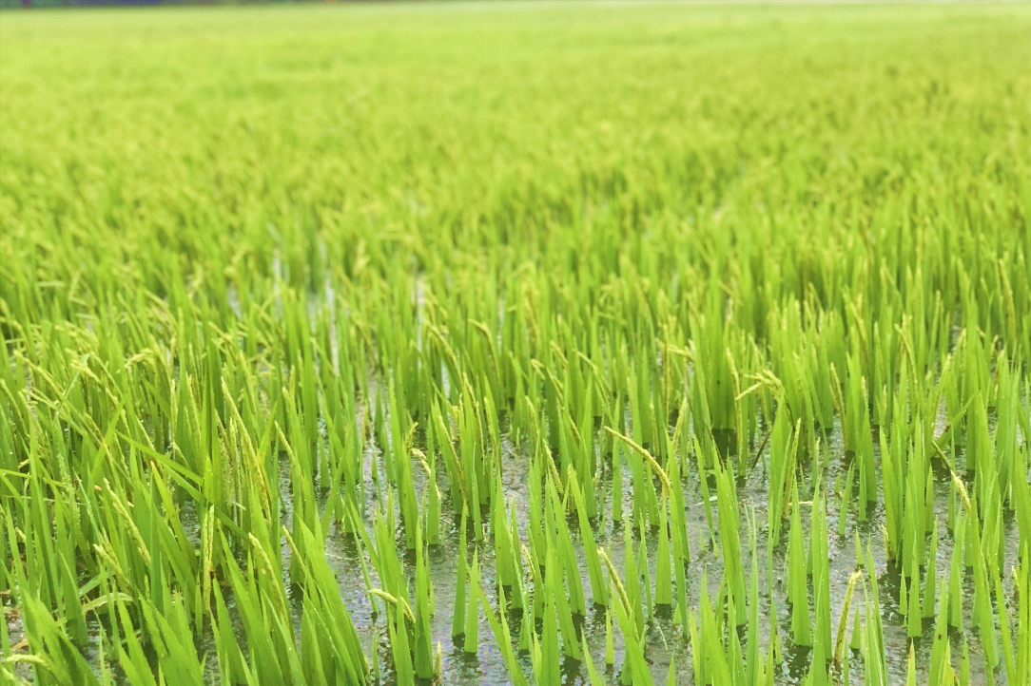
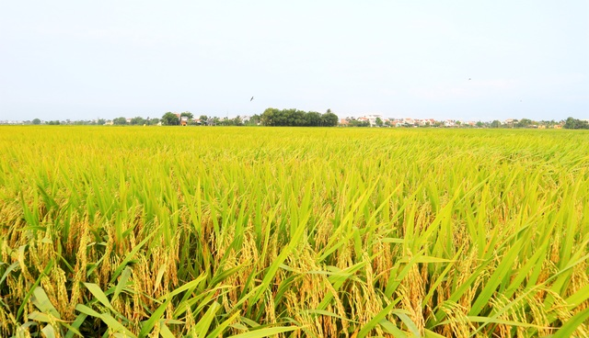
Mỗi loại cây ở các giai đoạn phát triển có nhu cầu sống khác nhau. Lúa nước giai đoạn từ cây con đến khi trổ bông cần nhiều nước, nên để ruộng ngập nước khoảng 2cm đến 5cm. Khi hát lúa lớn và chin nhu cầu nước ít hơn, chỉ cần giữ ruộng đủ ẩm.

Slide 18

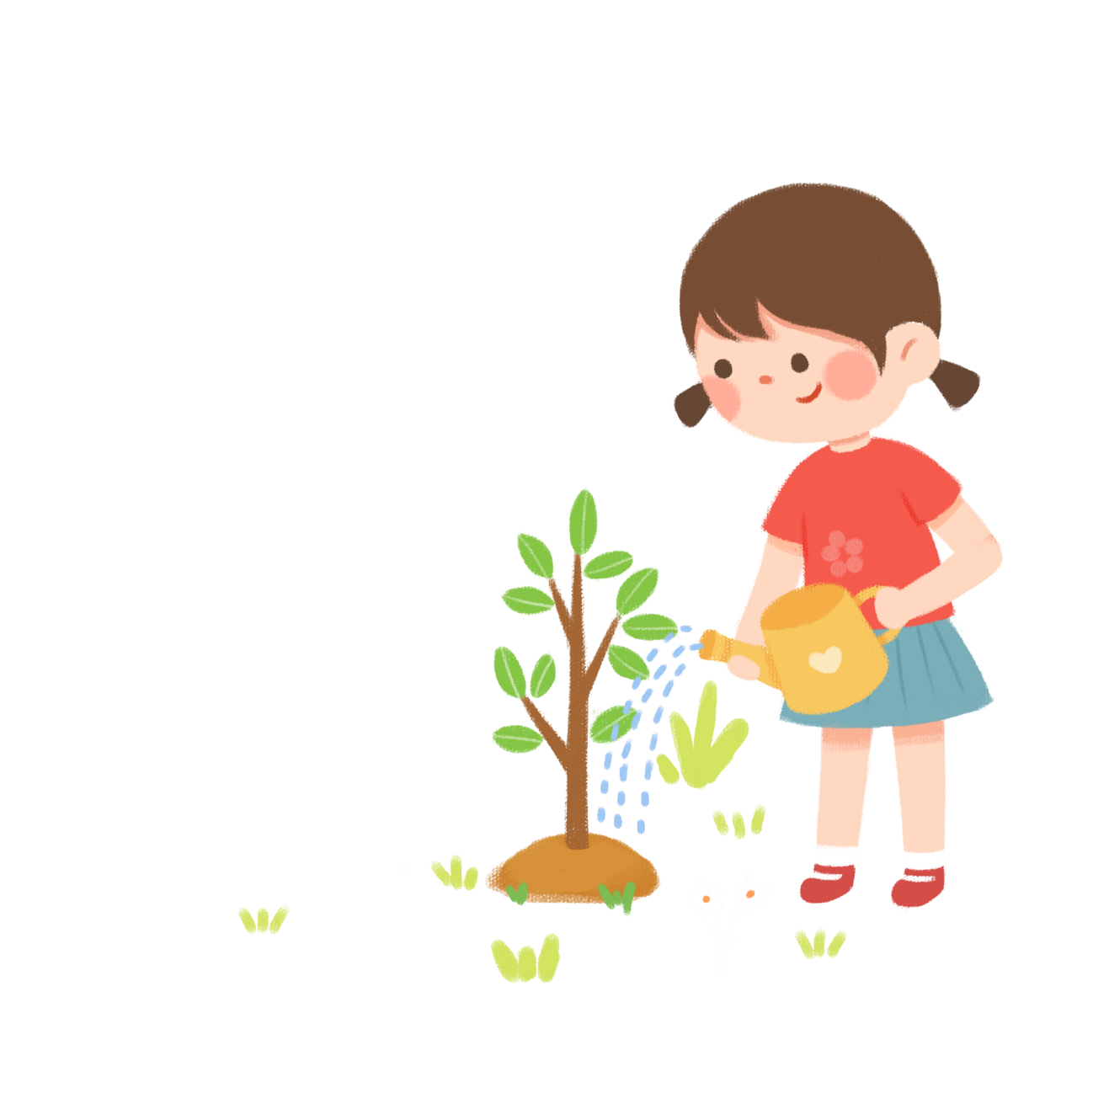
Mỗi loại cây khác nhau sẽ có nhu cầu sống khác nhau. Cần chăm sóc cây trồng đúng cách, đảm bảo các nhu cầu sống và điều kiện sống phù hợp để giúp cây trồng sống và phát triển tốt.

Slide 19

1. Lấy ví dụ về cây trồng cần nhiều nước, ít nước, cây thích hợp ở nơi bóng râm, cây cần nhiều nắng....

Slide 20
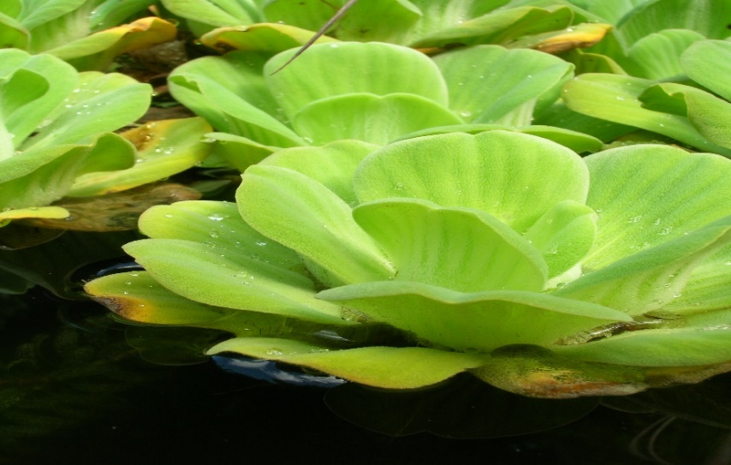
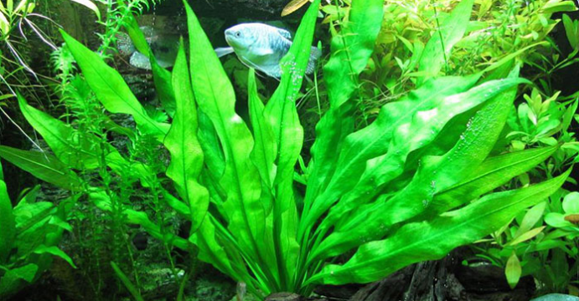
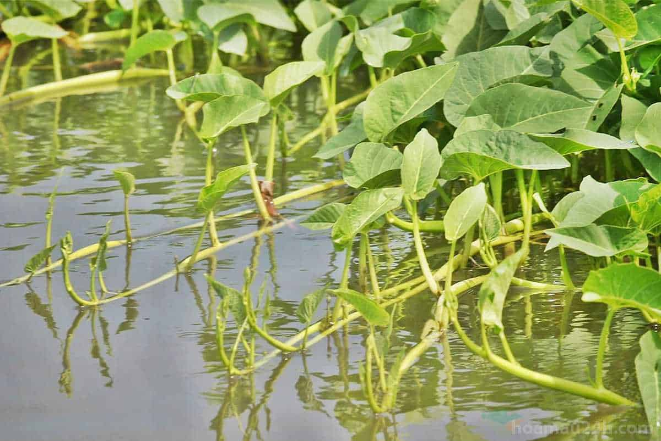
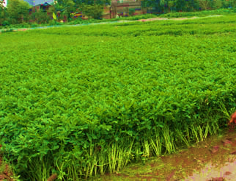
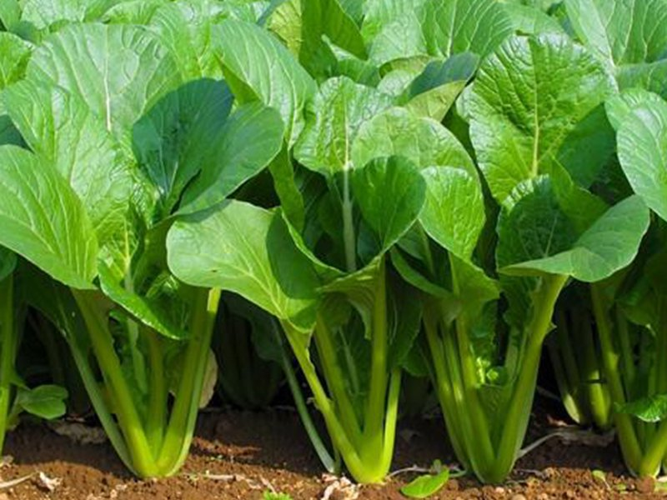
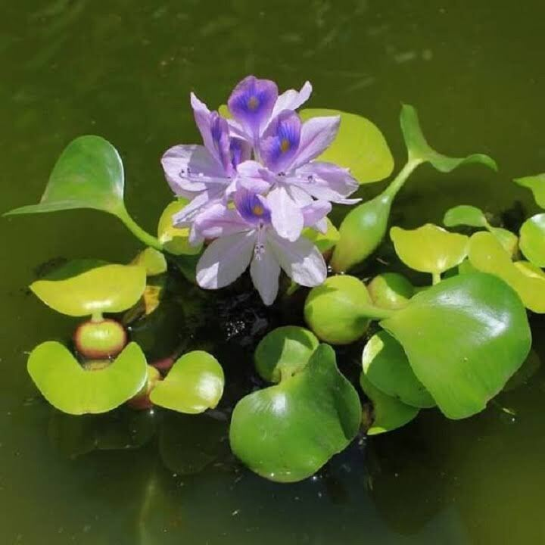
Nhóm cây cần nhiều nước
Bèo
Lưỡi mác
Rau muống nước
Rau cần nước
Rau cải
Lục bình

Slide 21
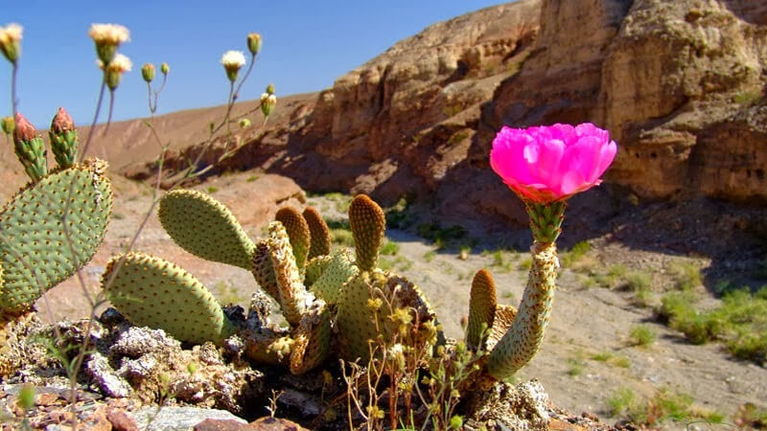
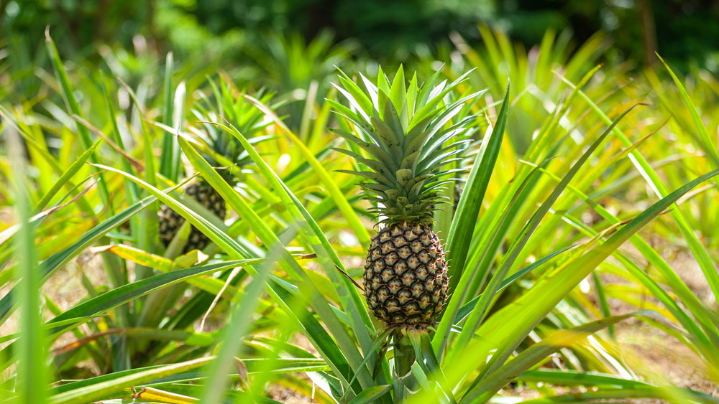
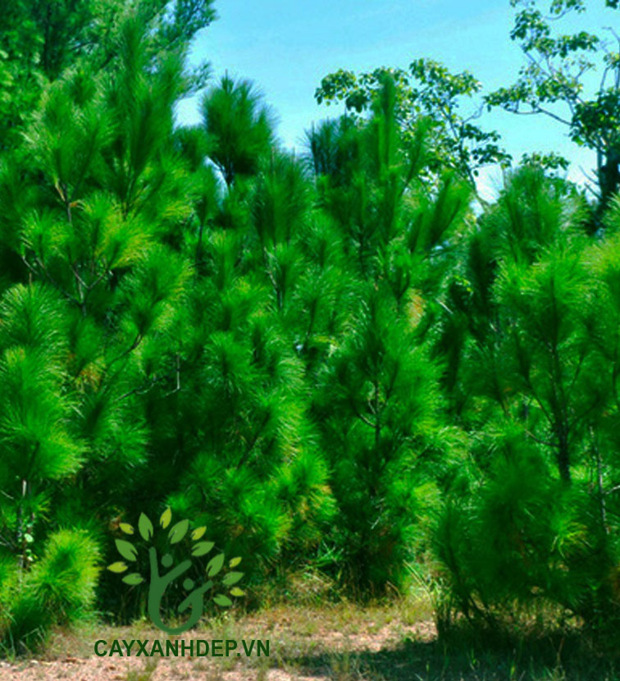
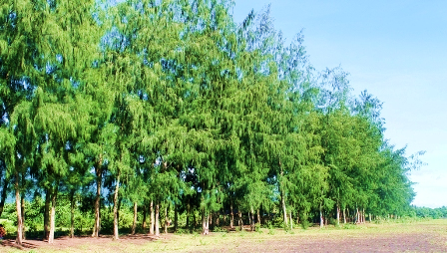
Nhóm cây cần ít nước
Xương rồng
Dứa
Cây thông
Rau phi lao

Slide 22
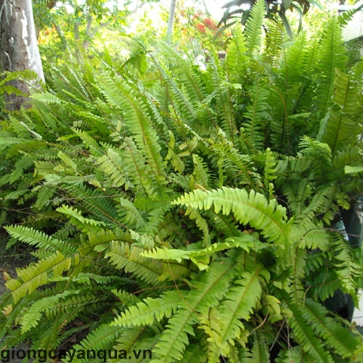
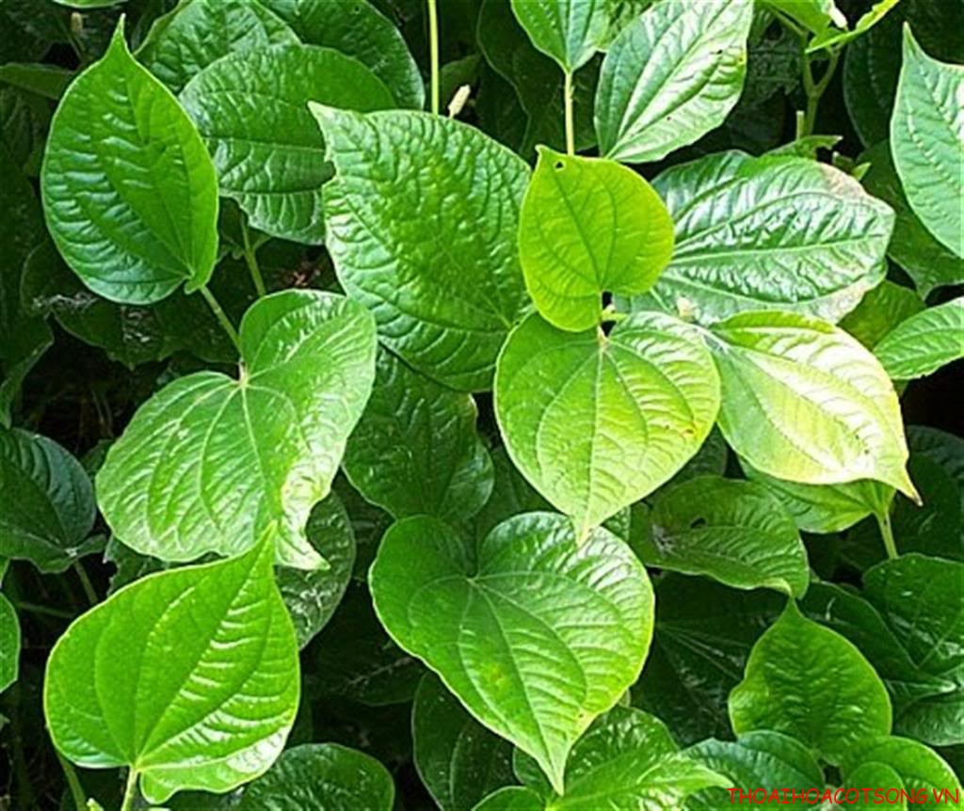
Nhóm cây ưa bóng râm
Dương xỉ
Lá lốt

Slide 23
Đề xuất một số việc làm cụ thể để chăm sóc cây trồng.

Slide 24



Slide 25
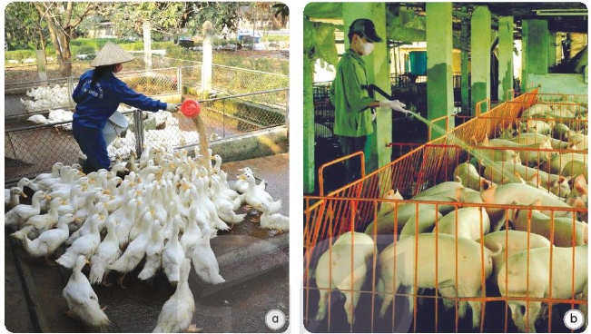
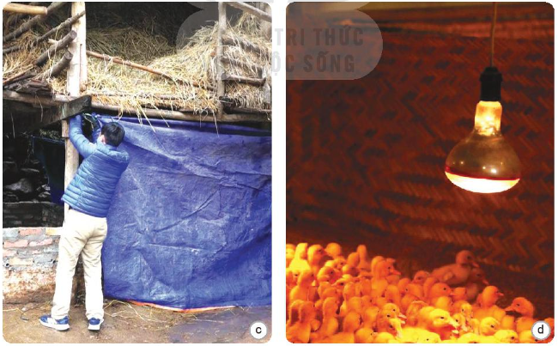
1. Quan sát hình 3 và cho biết:
Nêu các công việc chăm sóc vật nuôi trong hình.
Giải thích vì sao cần thực hiện các công việc chăm sóc đó.
Hình 3: Một số công việc chăm sóc vật nuôi

Slide 26
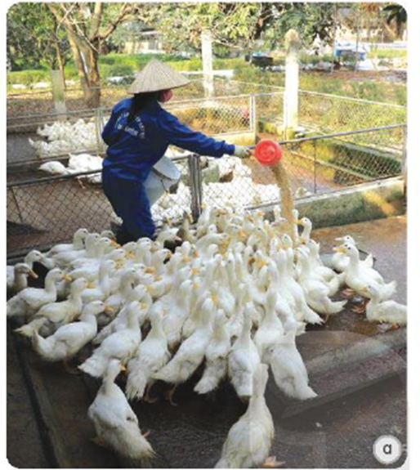
Công việc
Cho vật nuôi ăn
Mục đích
Cung cấp dinh dưỡng cho vật nuôi

Slide 27
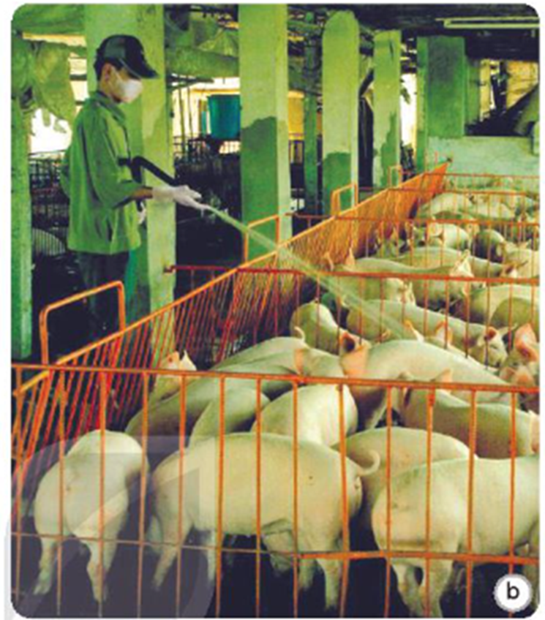
Công việc
Tắm rửa, vệ sinh chuồng trại
Mục đích
Làm mát, hạn chế bệnh, giữ gìn và tăng cường sức khỏe cho vật nuôi

Slide 28
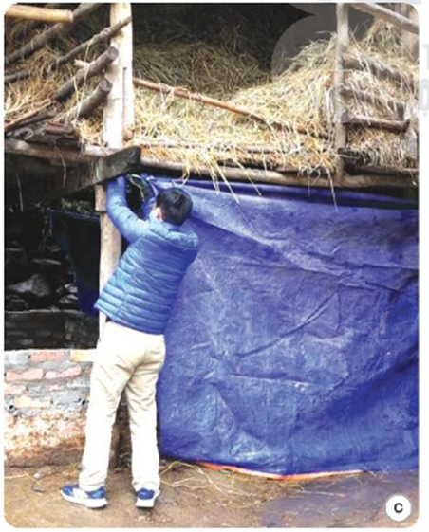
Công việc
Gia cố, che chắn chuồng trại
Mục đích
Tránh gió rét, giữ ấm cho vật nuôi.

Slide 29

Công việc
Thắp đèn
Mục đích
Sưởi ấm cho vật nuôi.

Slide 30

Kể tên các công việc chăm sóc một vật nuôi của gia đình em hoặc người thân. Công việc chăm sóc đó đáp ứng nhu cầu sống nào của con vật?

Slide 31
- Chuẩn bị chuồng trại một cách tốt nhất, chọn nơi đủ mát, đủ ấm, đủ ánh sáng để làm chuồng
- Nuôi vật nuôi mẹ tốt để có nhiều sữa chất lượng tốt cho đàn con.
- Tiêm thuốc phòng các bệnh theo đúng từng giai đoạn.
- Giữ ấm cho cơ thể.
- Cho bú sữa đầu có đủ chất dinh dưỡng và kháng thể (chất chống bệnh).
- Tập cho vật nuôi non ăn sớm với các loại thức ăn có đủ chất dinh dưỡng để bổ sung sự thiếu hụt chất dinh dưỡng trong sữa mẹ.
- Cho vật nuôi vận động và tiếp xúc với nhiều ánh sáng để vật nuôi được khỏe mạnh.
- Giữ vệ sinh, phòng bệnh cho vật nuôi.

Slide 32

2. Thảo luận nhu cầu sống của vật nuôi và đề xuất các công việc cần làm để chăm sóc vật nuôi đó trong các trường hợp sau.
- Khi vật nuôi đói hay khát.
- Khi thời tiết nắng nóng.
- Khi thời tiết lạnh giá.

Slide 33
- Phải cung cấp đủ thức ăn cho vật nuôi. Thức ăn phải có đủ năng lượng, protein, chất khoáng và vitamin, thường xuyên bổ sung các loại thức ăn để đảm bảo vật nuôi được đủ chất.
- Với thời tiết nắng nóng cần nhanh chóng đưa gia súc vào chỗ mát: cho ngay con vật nghỉ ngơi ở khu vực có nhiều bóng cây mát, tách riêng từng con ra ở vị trí riêng
- Với thời tiết lạnh giá cần che chắn chuồng trại và sưởi ấm cho gia súc đặc biệt là gia súc non. Mặc áo chống rét cho trâu bò nhất là trâu bò già và bê nghé.

Slide 34
Phải chăm sóc vật nuôi đúng cách, cung cấp đủ thức ăn và đảm bảo chuồng trại để vật nuôi sống và phát triển khỏe mạnh.

Slide 35

- Chia sẻ bài học với mọi người.
- Chuẩn bị tiết 2.

Slide 36

